Slide 1

파이썬
중급과정
2026 MY PAUL SCHOOL
PYTHON INTERMEDIATE CLASS
CHOI JAE SEONG
Week 05
Fall Semester

Slide 2
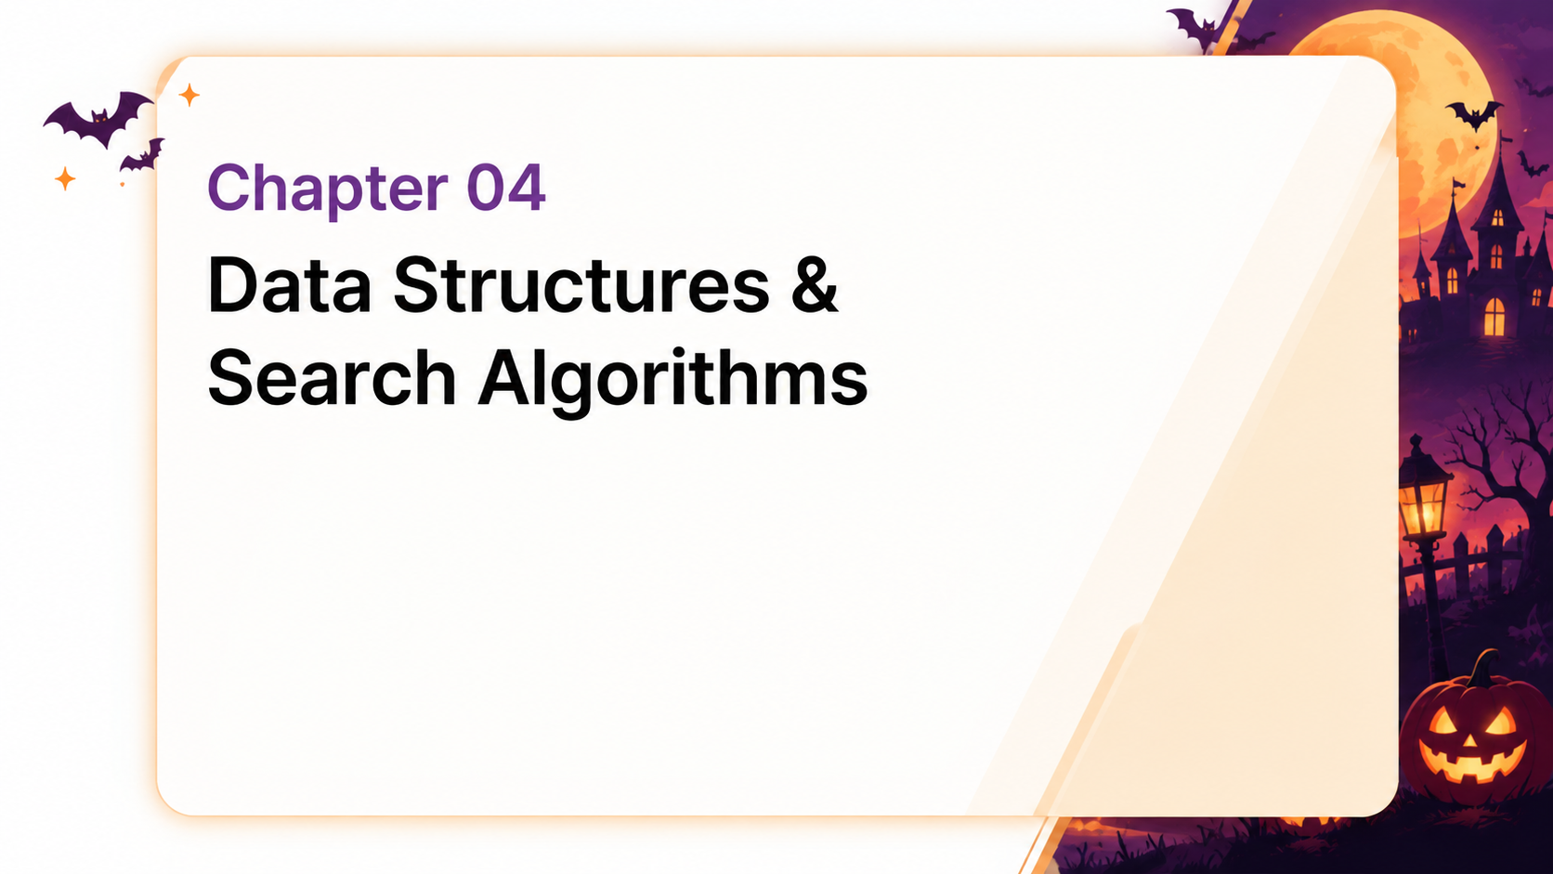
본 자료에는 인터넷에서 다운받아 사용한 그림이나 수식들이 일부 있으니 학습 외 다른 용도로 사용하거나
외부로 유출을 금해주시기 바랍니다.

Slide 3
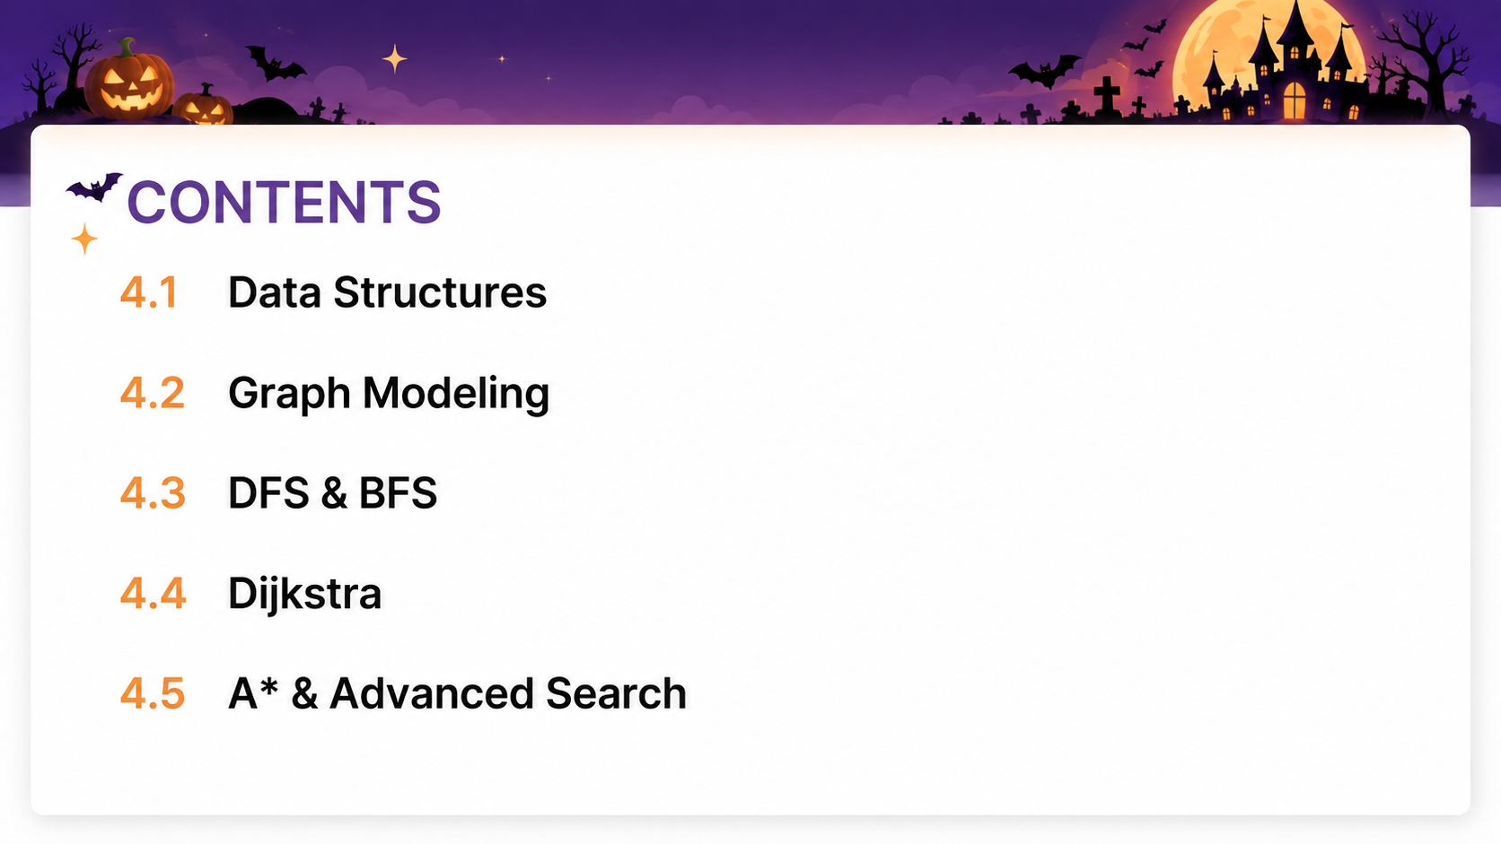
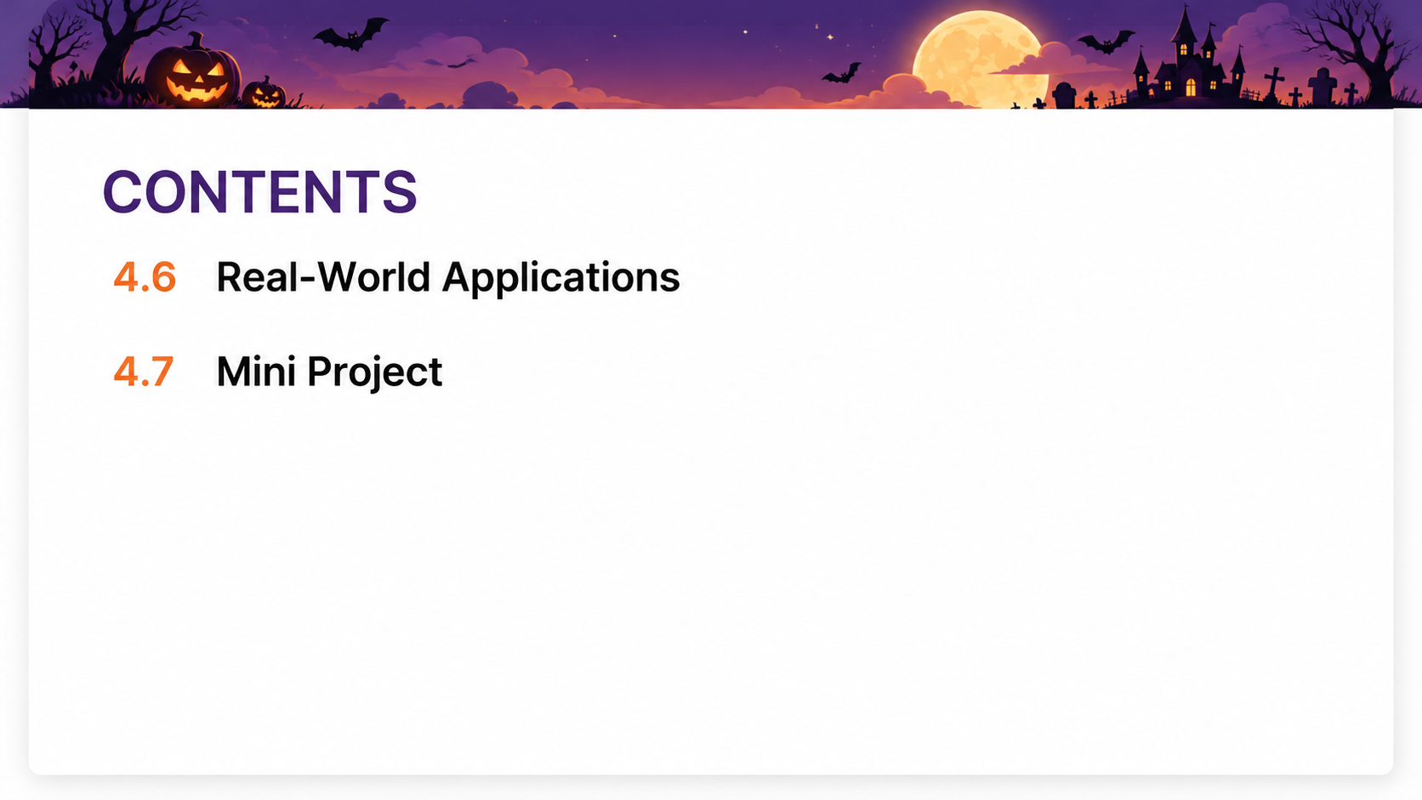


Slide 5
04
Dijkstra
가중치를 고려한 최단 경로 탐색

Slide 6
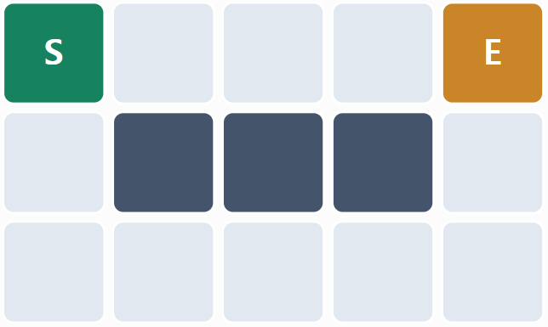
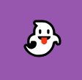

01
Why Dijkstra?
BFS의 한계
가장 짧은 길이 항상 최적의 경로일까?
할로윈 밤, 플레이어가 저주받은 저택에 갇혀 있다고 가정.
저택에서 탈출하려면 출구까지 이동해야 하지만, 일부 구역에는 유령이 나타나기 때문에 이동 위험도가 증가.

Slide 7
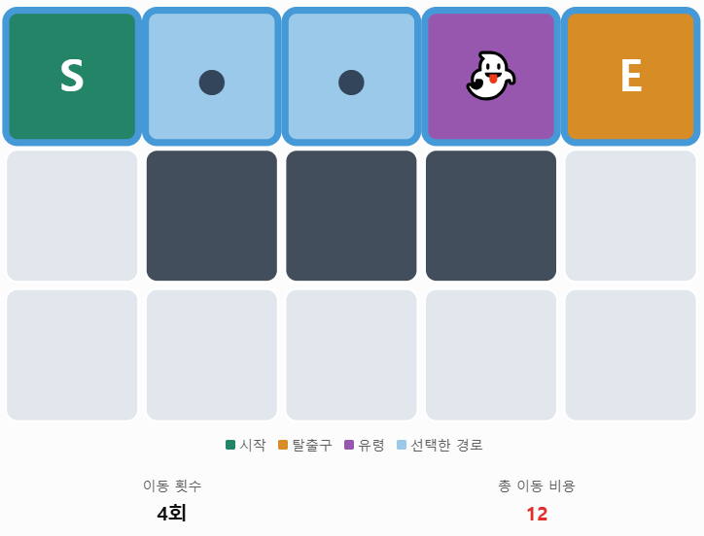
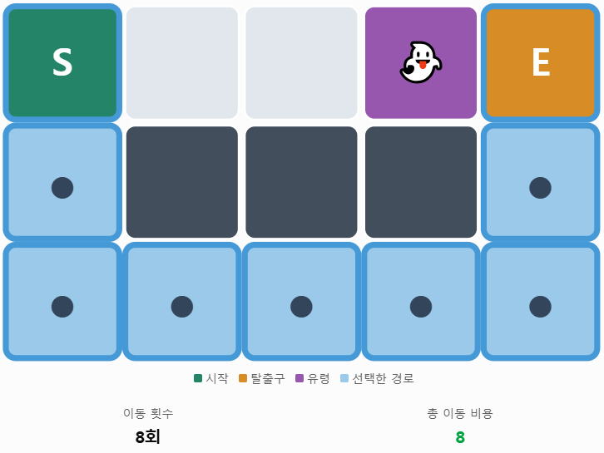
01
Why Dijkstra?
BFS의 한계

Slide 8
01
Why Dijkstra?
BFS의 한계
BFS
유령 구역을 통과하는 직선 경로 선택
이동 횟수: 4회
총 이동 비용: 1 + 1 + 9 + 1 = 12
Dijkstra
유령 구역을 피해 아래쪽 통로로 우회
이동 횟수: 8회
총 이동 비용: 8
BFS는 모든 이동 비용이 같을 때 최소 이동 횟수를 보장하지만, 서로 다른 가중치를 고려한 최소 비용을 보장하지는 않음.

Slide 9
02
What is Dijkstra's Algorithm?
다익스트라 알고리즘이란?
시작 노드에서 다른 노드들까지의 최소 누적 비용을 계산하는 최단 경로 알고리즘.
가중치가 음수가 아닌 그래프에서 최단 경로 탐색에 활용 가능.
핵심 동작 원리
시작 노드의 비용을 0으로 설정
다른 노드의 비용을 무한대(∞)로 초기화
현재까지 발견한 비용이 가장 작은 노드 선택
인접 노드까지의 새로운 누적 비용 계산
기존에 기록된 비용보다 작으면 갱신
목적지까지의 최단 비용이 확정되거나 탐색 대상이 없어질 때까지 반복

Slide 10
02
What is Dijkstra's Algorithm?
핵심 공식
$$New Cost=Current Cost+Edge Weight$$
새로 발견한 경로의 비용이 기존 비용보다 작을 때만 갱신.
$$dist[v]=min\left(dist\left[v\right], dust\left[u\right]+w(u,v)\right)$$
이 과정을 Relaxation(완화)이라고 부름.
Dist는 distance 즉, 거리를 의미함.
다익스트라 알고리즘에서는 단순한 물리적 거리보다는 시작 노드에서 특정 노드까지의 현재까지 알려진 최소 누적 비용을 의미함.
dist[u]: 시작 노드에서 현재 노드 u까지의 최소 비용

Slide 11
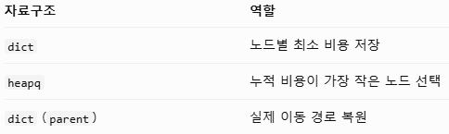
02
What is Dijkstra's Algorithm?
필요한 자료구조

Slide 12
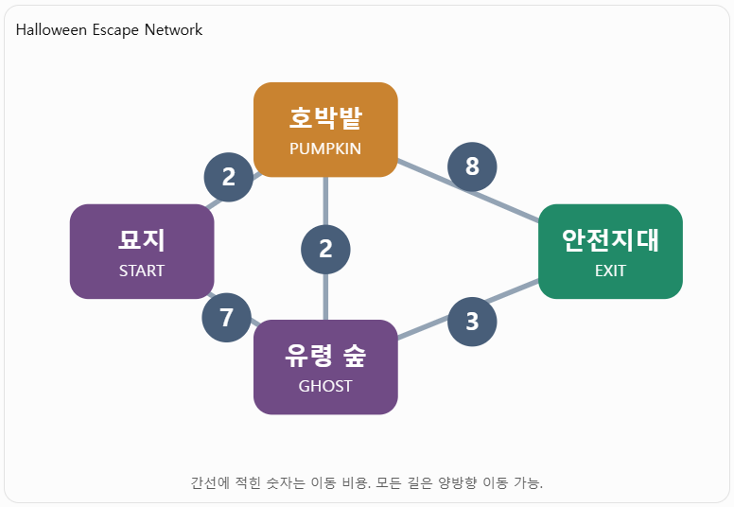
03
How Dijkstra Works
할로윈 마을의 최적 탈출 경로 찾기
플레이어는 묘지에서 출발하여 안전지대까지 이동해야 함.

Slide 13
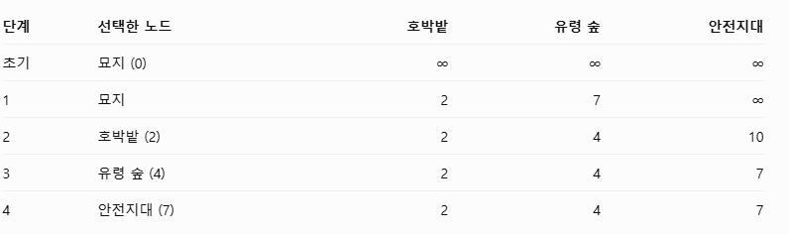
03
How Dijkstra Works
탐색 과정
묘지 → 호박밭 → 유령 숲 → 안전지대
최소 비용이 확인된 노드부터 선택한다는 점이 다익스트라 알고리즘의 핵심

Slide 14
04
Python Implementation — 다익스트라 구현
가중치 그래프 정의
graph = {
"묘지": [
("호박밭", 2),
("유령 숲", 7)
],
"호박밭": [
("묘지", 2),
("유령 숲", 2),
("안전지대", 8)
],
"유령 숲": [
("묘지", 7),
("호박밭", 2),
("안전지대", 3)
],
"안전지대": [
("호박밭", 8),
("유령 숲", 3)
]
}
Code 4.4.4.1

Slide 15
04
Python Implementation — 다익스트라 구현
다익스트라 알고리즘
for nxt, weight in graph[current]:
new_cost = cost + weight
if new_cost < dist[nxt]:
dist[nxt] = new_cost
parent[nxt] = current
heapq.heappush(
heap, (new_cost, nxt))
if dist[goal] == float("inf"):
return None, float("inf")
# 경로 복원
path = []
current = goal
while current is not None:
path.append(current)
current = parent[current]
return path[::-1], dist[goal]
path, cost = dijkstra(
graph, "묘지", "안전지대")
print("탈출 경로:", " → ".join(path))
print("총 이동 비용:", cost)
Code 4.4.4.2
import heapq
def dijkstra(graph, start, goal):
dist = {node: float("inf") for node in graph}
parent = {start: None}
dist[start] = 0
heap = [(0, start)]
while heap:
cost, current = heapq.heappop(heap)
# 오래된 비용 기록은 무시
if cost > dist[current]:
continue
# 목적지에 도달하면 종료
if current == goal:
break

Slide 16
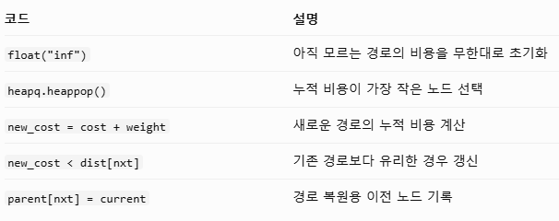
04
Python Implementation — 다익스트라 구현
코드 설명

Slide 17
04
Python Implementation — 다익스트라 구현
코드 설명
왜 오래된 비용 기록을 무시해야 할까?
유령 숲까지의 비용이 처음에는 7로 기록되었다가, 호박밭을 거치면서 4로 갱신될 수 있음.
이때 Heap에는 비용 7과 비용 4에 해당하는 항목이 모두 남아 있을 수 있음.
따라서 이미 더 저렴한 비용이 발견된 항목을 다시 처리하지 않도록 아래 조건 사용.
if cost > dist[current]:
continue

Slide 18
05
Halloween Coding Practice
실습1. Haunted Maze Escape
4.4.1에서 사용한 할로윈 미로를 실제 Python 코드로 구현.
maze = [
"S..GE",
".###.",
"....."
]
tile_cost = {
"S": 0,
".": 1,
"G": 9,
"E": 1
}
Code 4.4.5.1

Slide 19
05
Halloween Coding Practice
실습1. Haunted Maze Escape
4.4.1에서 사용한 할로윈 미로를 실제 Python 코드로 구현.
벽을 통과하지 않도록 처리
상하좌우 이동 허용
유령 출몰 구역의 비용을 9로 설정
최소 누적 비용의 탈출 경로 계산
BFS 결과와 Dijkstra 결과 비교

Slide 20
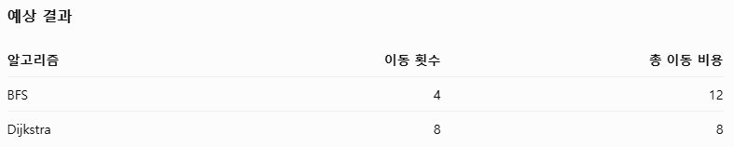
05
Halloween Coding Practice
실습1. Haunted Maze Escape
현재 좌표에서 다음 좌표로 이동하는 비용은 다음과 같이 계산.
nr, nc = next_position
weight = tile_cost[maze[nr][nc]]
new_cost = current_cost + weight

Slide 21

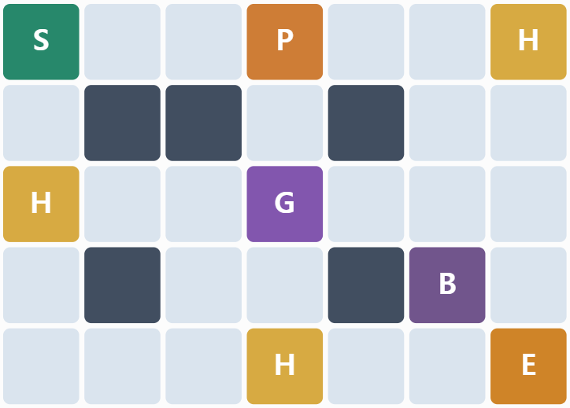
05
Halloween Coding Practice
실습2. Trick or Treat
사탕집 3곳을 모두 방문한 뒤 탈출구 E까지 이동해야 함.
사탕집을 방문하는 순서는 자유이며, 총 이동 비용을 최소화해야 함.
S – 시작점
E – 출구
H – 사탕집(비용 1)
P – 호박벌(비용 3)
B – 박쥐 구역(비용 5)
G – 유령 구역(비용 9)
일반 통로(비용 1), 벽은 이동 불가능, 사탕집 3곳을 모두 방문해야 출구에 진입할 수 있음.

Slide 22
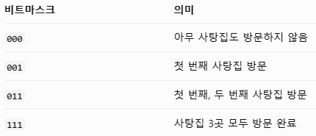
05
Halloween Coding Practice
실습2. Trick or Treat
핵심 아이디어 — 상태 확장
같은 위치에 있더라도 어떤 사탕집을 방문했는지에 따라 서로 다른 상태가 됨.
탐색 상태에 비트마스크를 추가.
state = (row, col, collected_mask)
예를 들어 사탕집이 3개라면 다음과 같이 기록할 수 있음.

Slide 23
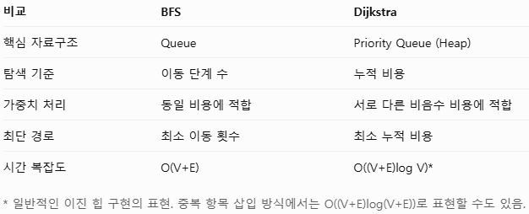
06
Dijkstra vs BFS
Dijkstra vs BFS
다익스트라는 음수 가중치가 존재하는 일반적인 그래프에서 올바른 최단 경로를 보장하지 않음.
음수 간선이 있는 경우 Bellman-Ford 등 다른 알고리즘을 검토해야 함.

Slide 24
05
A* & Advanced Search
A* 알고리즘과 제한된 시야에서의 경로 탐색

Slide 25
Question?

